Slide 1
变量、标识符与简单程序
2014年10月10日星期五
Notes:
先说衬衫，再说变量

Slide 2
回顾上一节
计算与计算机发展史
计算机系统构成（硬件与软件）
计算机工作过程（一个程序为例）
程序与计算机语言（机器、汇编、高级）
程序语言的编译模式与解释模式

Slide 3
根据注释阅读下面代码
import turtle # import turtle module
turtle.pensize(3) # Set pen thickness to 3 pixels
turtle.penup() # Pull the pen up
turtle.goto(-200, -50)
turtle.pendown() # Pull the pen down
turtle.begin_fill() # Begin to fill color in a shape
turtle.color("red")
turtle.circle(40, steps = 3) # Draw a triangle
turtle.end_fill() # Fill the shape

Slide 4

分享自己编写画一个黑色的“圆”的代码。

Slide 5
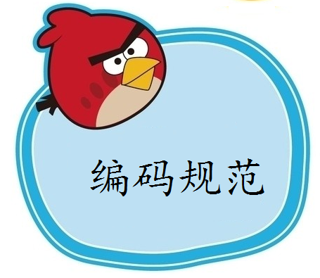
# Draw a circle and fill it with black color
# Copyright © 2013 - Yongfeng Yuan
# Date: 2013-9-23 Version: 1.0
# Update:
import turtle # import turtle module
turtle.pensize(3) # Set pen thickness to 3 pixels
turtle.penup() # Pull the pen up
turtle.goto(0, 0) # Coordinate (0.0) is center of the circle
turtle.pendown() # Pull the pen down
turtle.begin_fill() # Begin to fill color in a shape
turtle.color(“black") # “red” -> “black”
turtle.circle(40) # Draw a circle
turtle.end_fill() # Fill the shape
Notes:
养成良好的写注释和代码规范排版的习惯,提高代码的可阅读性,提高代码质量

Slide 6
主要内容
1
计算机输入与输出
2
变量及其与内存关系
3
赋值语句
4
编写简单程序

Slide 7
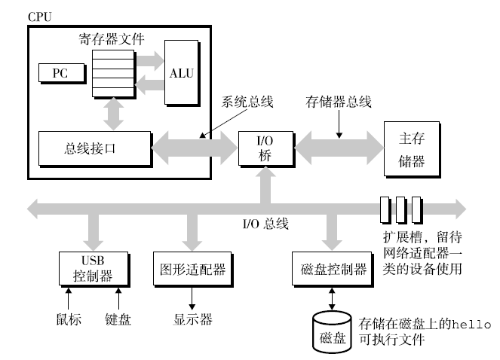
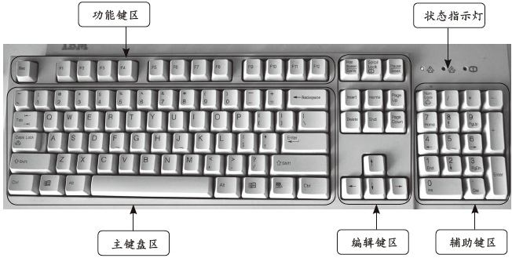
键盘输入字符如何在计算机内表示
编 码
Notes:
手电筒 how are you ?

Slide 8
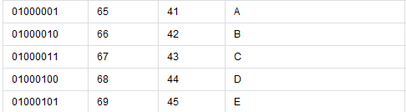
ASCII
美国标准信息交换代码是供不同计算机在相互通信时用作共同遵守的西文字符编码标准。
标准的单字节字符编码方案，即一个字节（Byte）来表示一个字符。例如：
Notes:
在计算机中，所有的数据在存储和运算时都要使用二进制数表示（因为计算机用高电平和低电平分别表示1和0），例如，像a、b、c、d这样的52个字母（包括大写）、以及0、1等数字还有一些常用的符号（例如*、#、@等）在计算机中存储时也要使用二进制数来表示，而具体用哪些二进制数字表示哪个符号，当然每个人都可以约定自己的一套（这就叫编码），而大家如果要想互相通信而不造成混乱，那么大家就必须使用相同的编码规则，于是美国有关的标准化组织就出台了所谓的ASCII编码，统一规定了上述常用符号用哪些二进制数来表示。

Slide 9
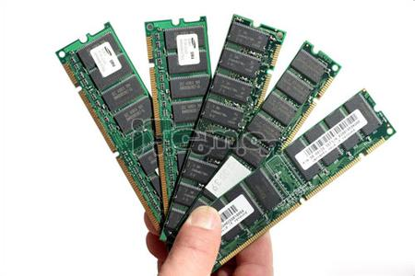
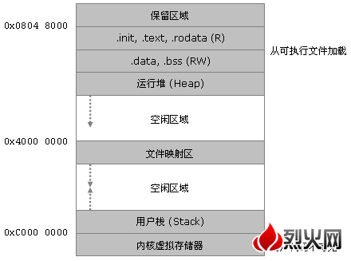
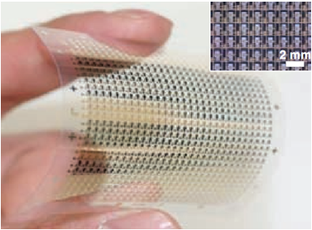
内存

Slide 10
输入语句(※5.11)
raw_input（"radius："）
C:> radius: 100
0x2007 | … …
0x2006 | … …
0x2005 | … …
0x2004 | … …
0x2003 | 0011 0000 | “0”->48
0x2002 | 0011 0000 | “0”->48
0x2001 | 0011 0001 | “1”->49
0x2000 | … …

Slide 11
键盘输入字符串转化成数值
eval(raw_input（"radius: " ））
C:> radius: 100
0x2007 | … …
0x2006 | … …
0x2005 | … …
0x2004 | 0000 0000
0x2003 | 0000 0000
0x2002 | 0000 0000
0x2001 | 0110 0100 | 100
0x2000 | … …

Slide 12
变量赋值后指向具体的内存单元
iRadius=eval(raw_input("radius: " ))
C:> radius: 100
0x2007 | … …
0x2006 | … …
0x2005 | … …
0x2004 | 0000 0000
0x2003 | 0000 0000
0x2002 | 0000 0000
0x2001 | 0110 0100 | 100
0x2000 | … …
iRadius

Slide 13

编写从键盘输入时数值程序时，要考虑用户可能操作失误输入非数值字符，这时需要加入异常处理或者提示信息。
iRadius=eval(raw_input(“radius：”))
C:> radius: r100

Slide 14
变量(Variable)
定义：用于引用存储在内存中值（数据）的标识符。
例如：
A=80
B=1+A*5-2
C=func(10,20)
赋值语句文法
变量名称 = 值（数值、表达式最后结果、函数返回值）

Slide 15
变量与赋值语句 (Assignment)
#This is a definition of a variable
iLength = 10
print "The type of the variable is:", type(iLength)
print “The reference of the variable is:”,\
id(iLength))
print "The value of the variable is:", iLength
The type of the variable is: <type 'int'>
The reference of the variable is: 48188952
The value of the variable is: 10

Slide 16
变量与赋值语句
The type of the variable is: <type 'int'>
The reference of the variable is: 48188952
The value of the variable is: 10
 | … …
 | … …
 | … …
 | 0000 0000
 | 0000 0000
 | 0000 0000
48188952 | 0000 1010 | 10
 | … …
iLength

Slide 17

一般数据类型英文单词的首字母小写作为变量第一个字符用来说明变量类型
如：
iRadius
fArea
sStrings
bBoolean
一般Python解释器使用_或_ _作为变量首字符，用户最好不用。

Slide 18
标识符(Identifier)
标识符
值，变量，函数，模块等的名字
命名规则
可以任意长
包含数字和字母、下划线
但首个必须是字母或下划线
大小写敏感
标识符不能是保留字
# This is an example of variable identifier.
x = 1
y = 2
my_name = 'x-man'
76trombones = 'big parade'
more@ = 1000000
class = 'Advanced '
Notes:
以起人名为例

Slide 19
Python的关键字
Python 2.x 31个关键字（保留字）
and del from not while
as elif global or with
assert else if pass yield
break except import print class
exec in raise continue finally
is return def for lambda
try

Slide 20
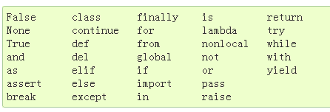
Python的关键字
Python 3.x 33个关键字（保留字）

Slide 21

内存中字符如何输出表示
Notes:
Xie xie

Slide 22
输出语句
print“The area of the circle radius”, iRadius “is “，fArea
oooooo11oooooooo
oooooo11oooooooo
oooooo11oooooooo
oooooo11ooooo1oo
1111111111111111
oooooo11oooooooo
oooooo11oooooooo
oooooo11oooooooo
oooooo11oooooooo
oooooo111ooooooo
ooooo11oo1oooooo
oooo11oooo1ooooo
ooo11ooooo11oooo
ooo1ooooooo11ooo
oo1ooooooooo111o
11ooooooooooo1oo
用0和1编码无亮点和有亮点形成字型信息, 便于显示… …
字模点阵码
“大”

Slide 23
输出语句
多行语句一行输出
print 'Welcome to',
print 'Python',
print 'World'

Slide 24
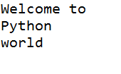
输出语句
一行语句多行输出
print 'Welcome to \nPython \nworld'

Slide 25
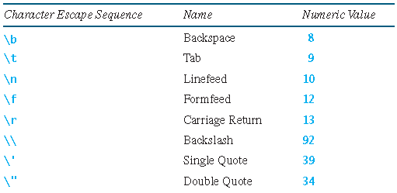

Slide 26

输出语句
转义符输出
print ‘Welcome \t to \n\’Python\’ \nworld'

Slide 27
编写简单程序
对一个简单问题进行分析，找出要求解问题的输入、输出以及求解的步骤或方法。
利用输入、输出和赋值语句编写简单程序。

Slide 28
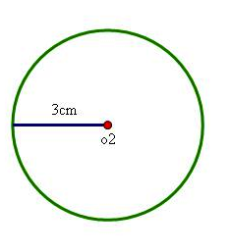
问题1
根据用户输入的圆半径，求解并输出圆的面积？
面积公式：S=π*r²
输入：圆的半径值（必须是数值）
输出：圆的面积值
方法：根据输入的合法半径r，利用面积公式求解

Slide 29
代码示例
1 # Prompt the user to enter a radius
2 radius =eval(raw_input("Enter a value for radius: "))
3
4 # Compute area
5 area = radius * radius * 3.14159
6
7 # Display results
8 print "The area for the circle of radius", radius, "is", area
Python 3.x >>print ( "The area for the circle of radius", radius, "is", area )

Slide 30
问题2
根据用户输入的两个点坐标，求解它们之间的距离？
距离公式：D=((x1-x2)*(x1-x2)+(y1-y2)*(y1-y2))**1/2
输入：两组(x,y)坐标（必须是整数数值）
输出：两个坐标之间的距离
方法：根据输入的合法坐标点，利用距离公式求解

Slide 31
代码示例
1 # Enter the first point with two float values
2 x1, y1 = eval(raw_input("Enter x1 and y1 for Point 1: "))
3
4 # Enter the second point with two float values
5 x2, y2 = eval(raw_input("Enter x2 and y2 for Point 2: "))
6
7 # Compute the distance
8 distance = ((x1 - x2) * (x1 - x2) + (y1 - y2) * (y1 - y2)) ** 0.5
9
10 # Output the distance
11 print "The distance between (“,x1,”,”,y1,”) and (“,x2,”,”,y2,”) the two points is", distance

Slide 32
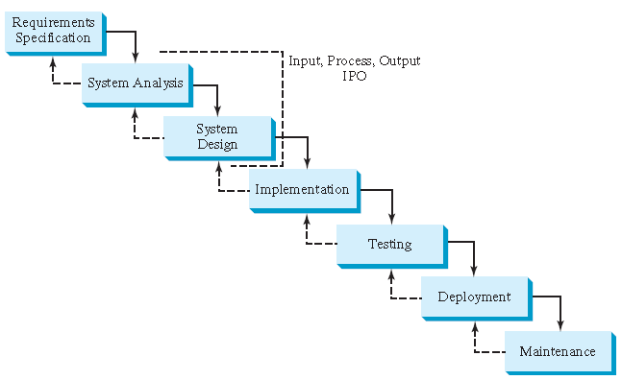
问题求解方法(系统开发过程）

Slide 33
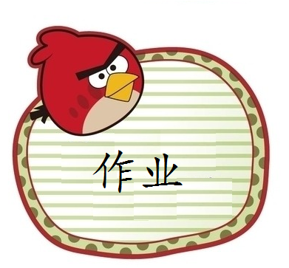
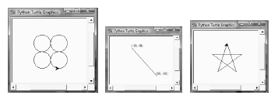
阅读教材P1-P16，梳理知识点
练习问题1和问题2
作exercises 2.3 exercises 2.4
* 用turtle画下面图形
http://docs.python.org/2/library/turtle.html

Slide 34
Thank you
Notes:
1、编码
2、输入语句与内存
3、变量
4、关键字与标识符
5、输出语句
6、问题求解

Slide 35

输出语句
自定义格式输出
print(format(57.467657, "10.2f"))
print(format(57.467657, ".2f"))

Slide 36
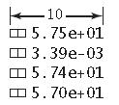
输出语句
自定义格式输出
print(format(57.467657, "10.2e"))
print(format(0.0033923, "10.2e"))
print(format(57.4, "10.2e"))
print(format(57, "10.2e"))

Slide 37
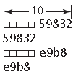
输出语句
自定义格式输出
print(format(59832, "10d"))
print(format(59832, "<10d"))
print(format(59832, "10x"))
print(format(59832, "<10x"))

Slide 38
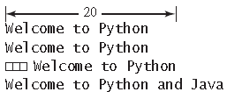
输出语句
自定义格式输出
print(format("Welcome to Python", "20s"))
print(format("Welcome to Python", "<20s"))
print(format("Welcome to Python", ">20s"))
print(format("Welcome to Python and Java", ">20s"))

Slide 39
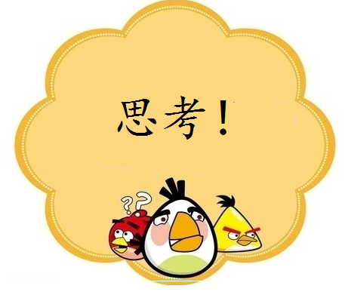
print 0100，100 , 0x100 运行结果？
64 100 256

Slide 40
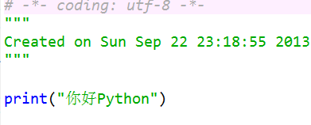

Python指定编码保存的字符集

Slide 41
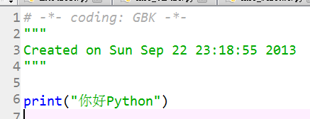
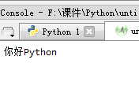

Python指定编码保存的字符集

